Slide 1
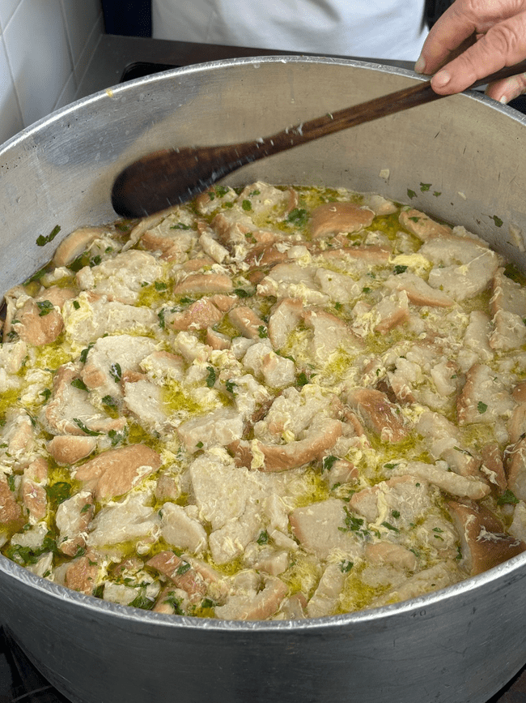
Desafio ASS 2024/2025
“Receitas Sustentáveis, têm Tradição”
TÍTULO DA RECEITA: Açorda
INGREDIENTES:
3 Pães (do dia anterior)
Azeite
2 cabeças alho
8 ovos
Coentros qb
Sal qb
FOTO DO PRATO FINALIZADO
https://alimentacaosaudavelesustentavel.abae.pt/desafios-2022-2023/receitas-sustentaveis/

Slide 2
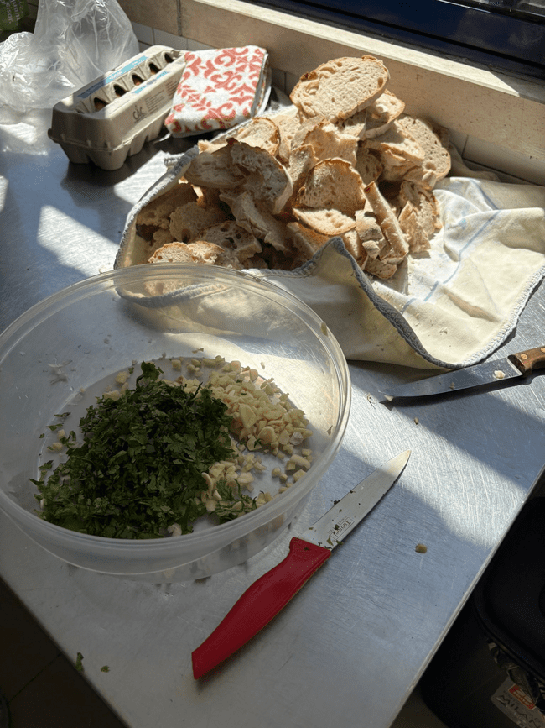
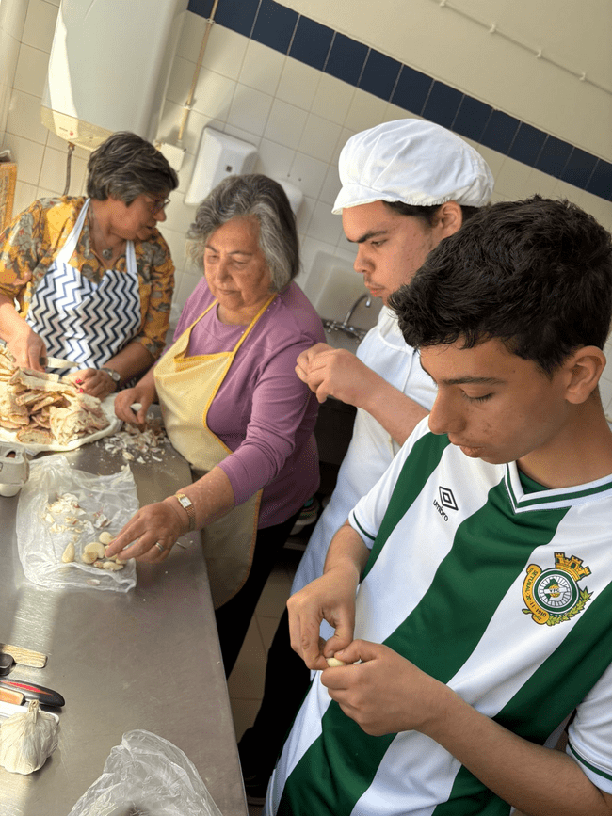
Desafio ASS 2024/2025
“Receitas Sustentáveis, têm Tradição”
PROCEDIMENTOS:
1º) Preparação dos ingredientes.
2º) Parte-se o pão, picam-se os alhos e os coentros.
Imagem da preparação
Imagem da preparação
https://alimentacaosaudavelesustentavel.abae.pt/desafios-2022-2023/receitas-sustentaveis/

Slide 3
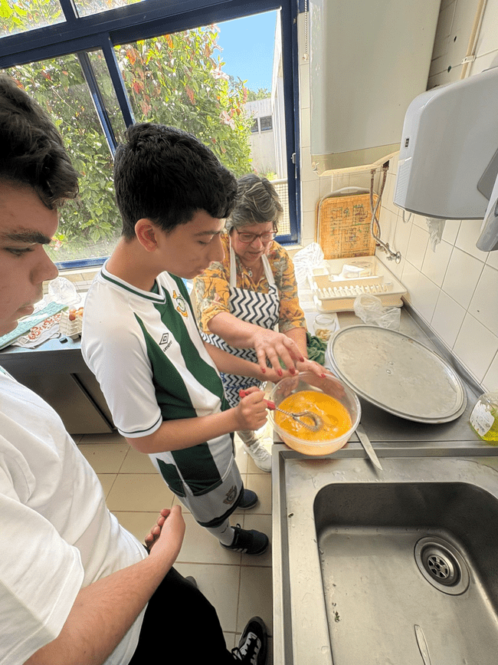
Desafio ASS 2024/2025
“Receitas Sustentáveis, têm Tradição”
PROCEDIMENTOS:
3º) Batem-se os ovos…
Imagem da preparação
Imagem da preparação
https://alimentacaosaudavelesustentavel.abae.pt/desafios-2022-2023/receitas-sustentaveis/

Slide 4
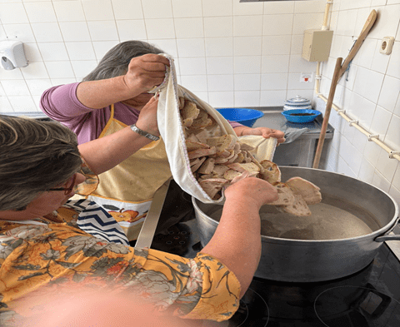
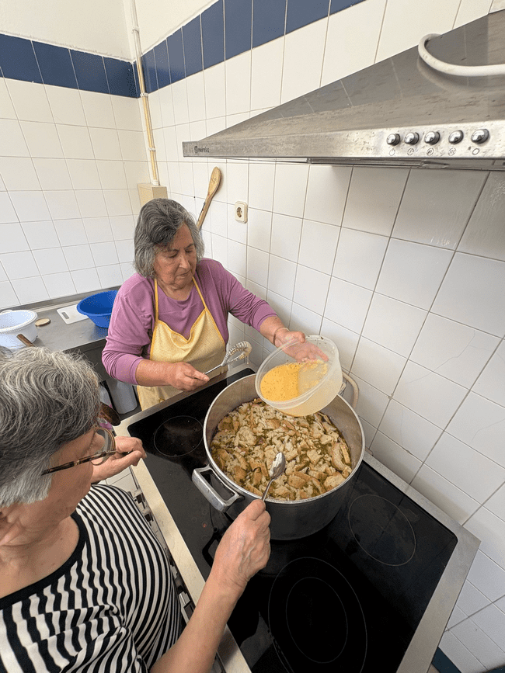
Desafio ASS 2024/2025
“Receitas Sustentáveis, têm Tradição”
PROCEDIMENTOS:
4º) Coloca-se o pão na água a ferver e mexe-se até estar embebido.
5º) Depois juntam-se os alhos, os coentros, o azeite e por fim os ovos.
ração
https://alimentacaosaudavelesustentavel.abae.pt/desafios-2022-2023/receitas-sustentaveis/

Slide 5
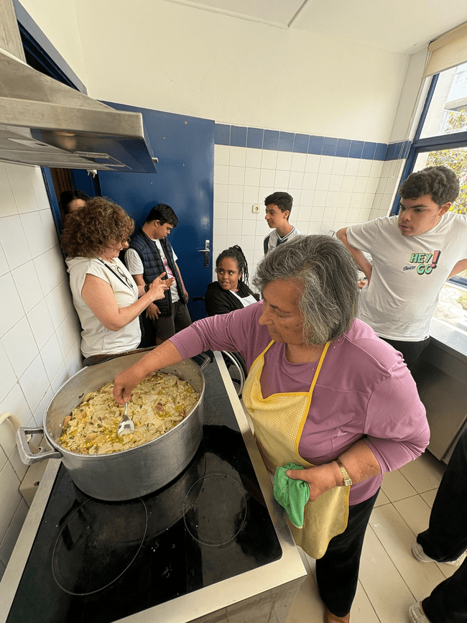
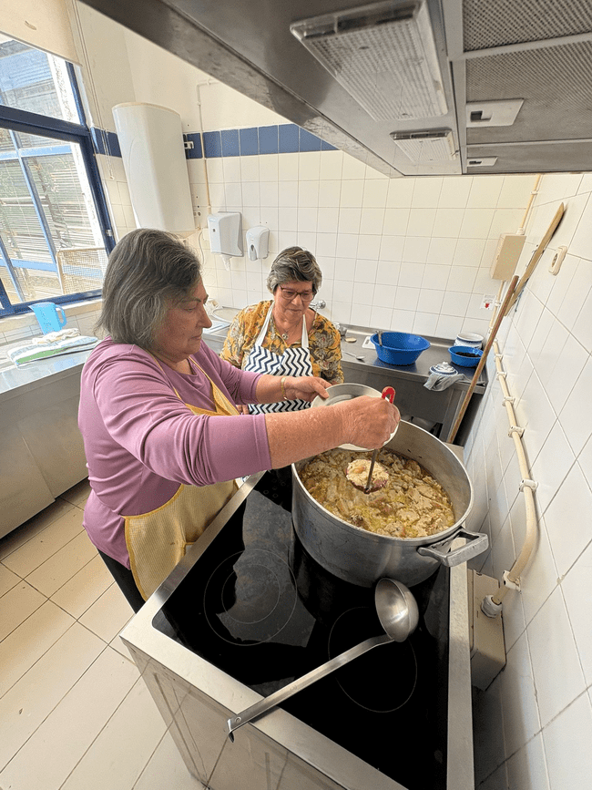
Desafio ASS 2024/2025
“Receitas Sustentáveis, têm Tradição”
PROCEDIMENTOS:
6º) Prova e apuramento dos temperos.
7º) Empratamento da Açorda.
Imagem da preparação

Slide 6
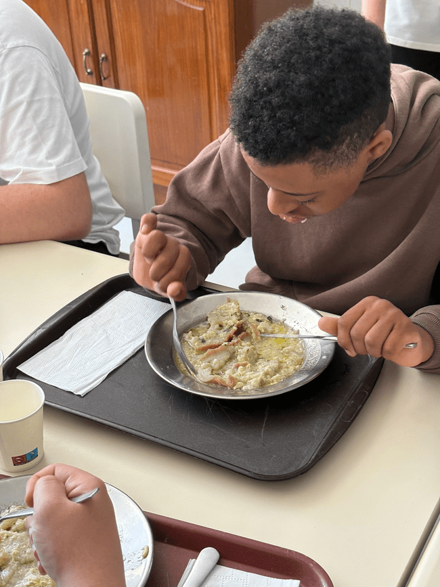
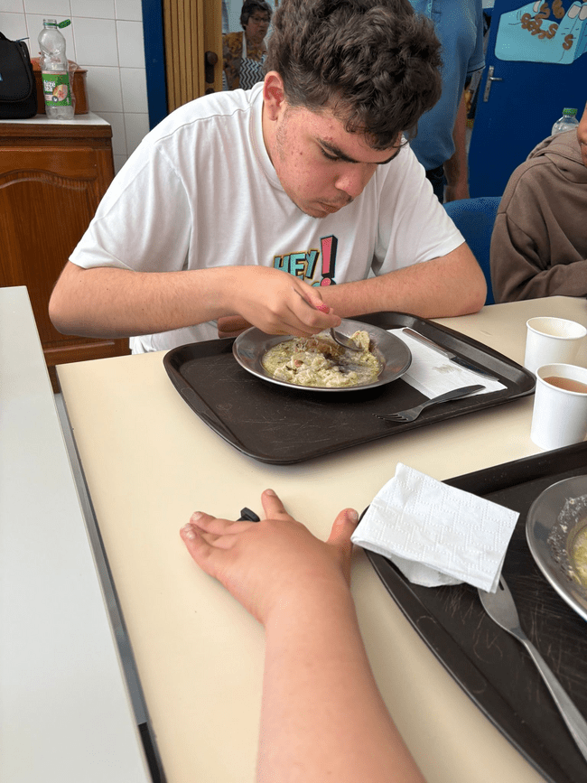
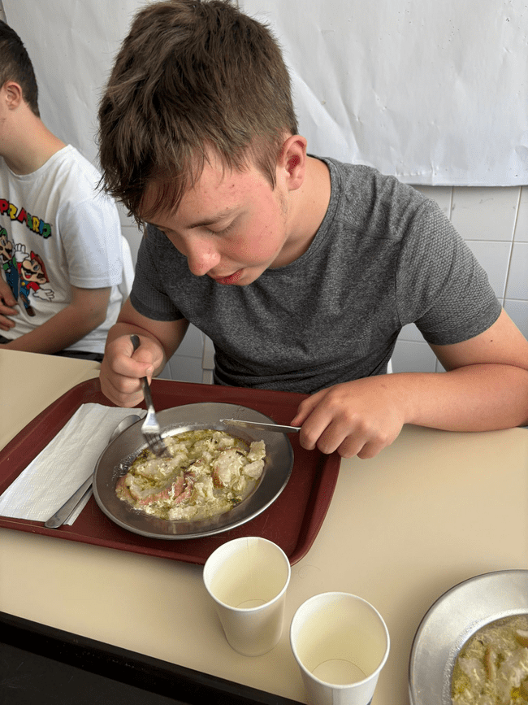
Desafio ASS 2024/2025
“Receitas Sustentáveis, têm Tradição”
PROCEDIMENTOS:
8º) Os verdadeiros jurados do resultado final do desafio .
Imagem da preparação

